Slide 1
Presentación Semana 3

Slide 2




QUIÉNES SOMOS
Grupo 12
Somos un grupo de estudiantes de Henry de distintos países interesados en comprender e incorporar las herramientas que la Ciencia de Datos posibilita con el objetivo de un próspero desarrollo profesional y de adquirir la capacidad de una mejor toma de decisiones.
Mariano Rodas
Alberto Landin
Analista de datos
Ingeniero de datos
Federico Kostzer
Daniel Castillo
Analista de datos
Ingeniero de datos

Slide 3
Etapa 1:
Puesta en marcha del proyecto
Desarrollar métricas
Presentación de KPIs
Tecnologías a usar
Documentar alcance del proyecto
Etapa 2:
Trabajando los datos
Diseño del modelo de base de datos
Creación y configuración de ambiente big data
Automatización del data warehouse
Etapa 3:
Etapa de análisis
Exposición de reportes y dashboards
Creación de modelos predictivos
Aplicar reglas de negocios
(Ud. ESTÁ AQUÍ)
Etapa 4:
Presentación final
Conclusiones
Recomendaciones

Slide 4
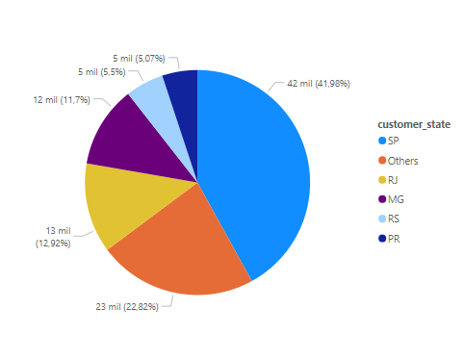
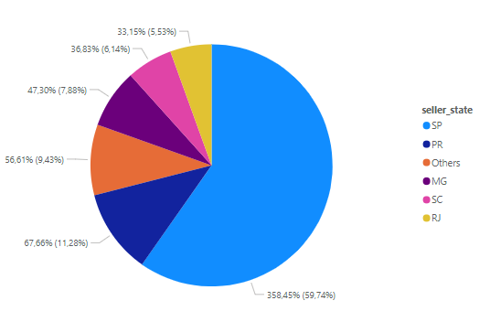
Distribución regional de Vendedores y consumidores

Slide 5
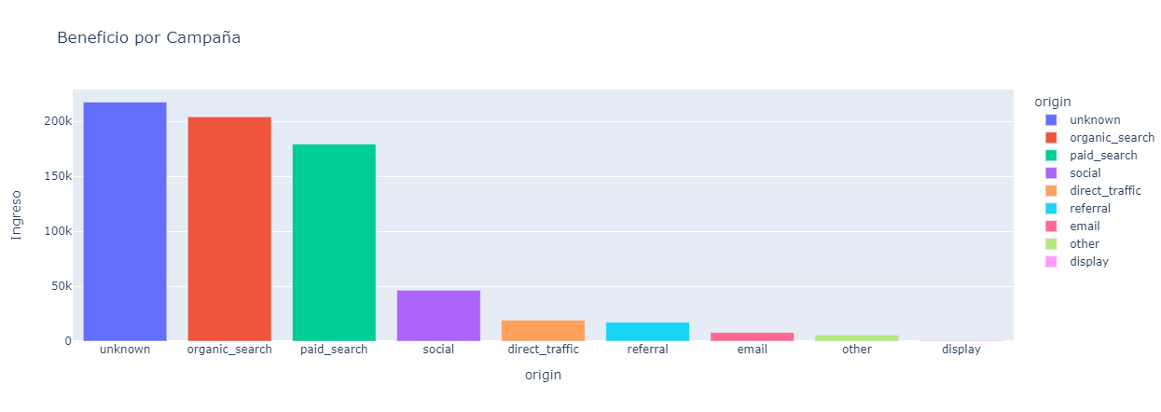
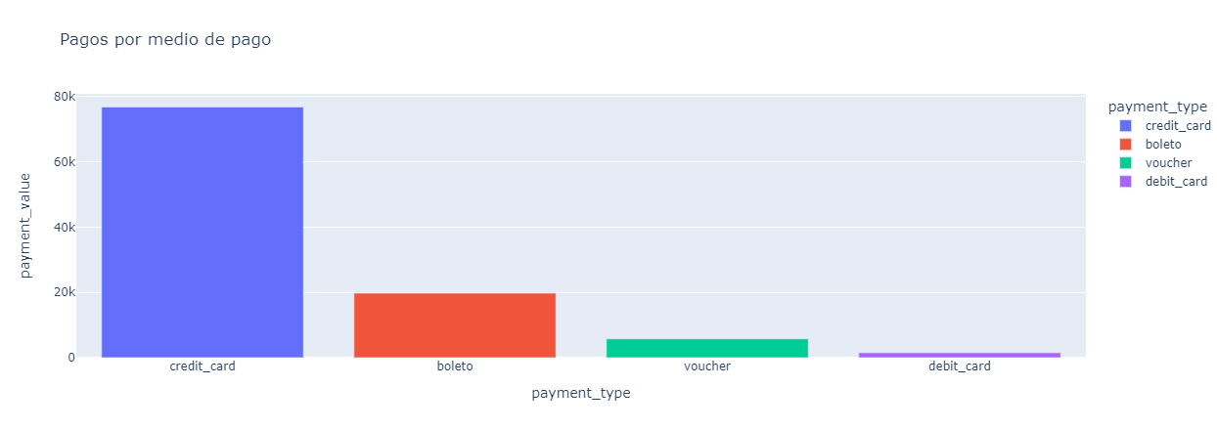

Slide 6
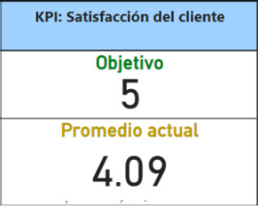
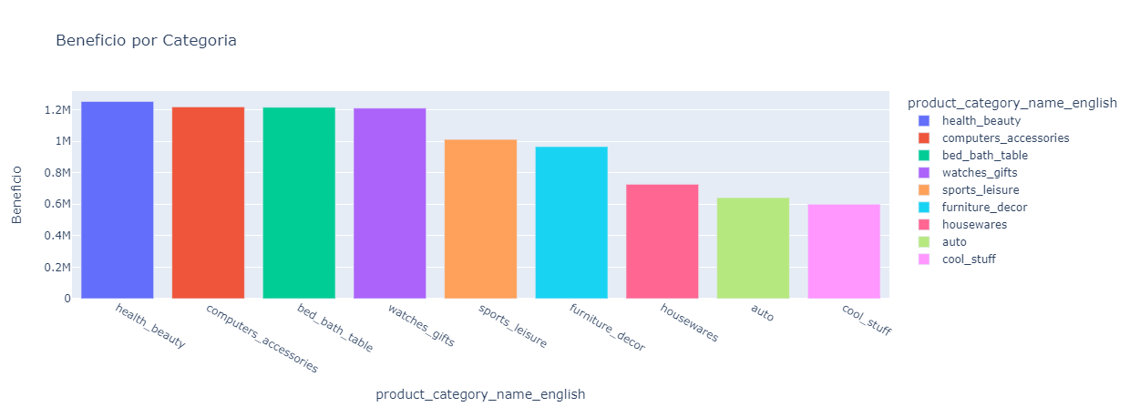
A PARTIR DE UN SISTEMA DE INSIGNIAS BUSCAMOS RECOMENDAR A LOS MEJORES VENDEDORES EN LAS PRINCIPALES CATEGORÍAS SEGÚN LA CALIFICACIÓN DE LOS CONSUMIDORES
Kpis Y MÉTRICAS

Slide 7
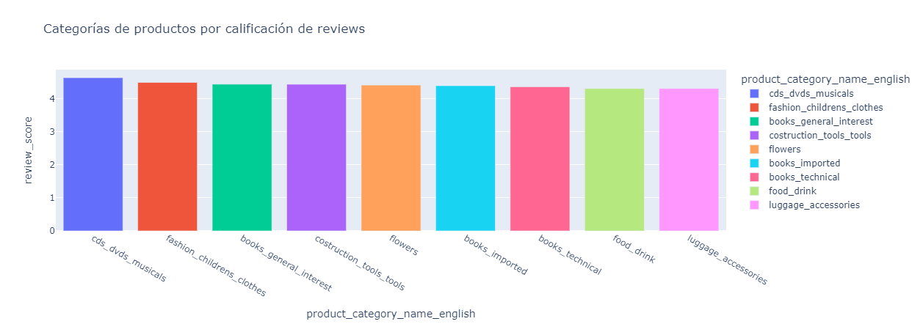
Reglas de negocios aplicadas
A través de estudiar las calificaciones promedio por categoría en cada región, apuntamos a distinguir cuales no se encuentran satisfechas sugiriendo que existe un mercado disputable

Slide 8
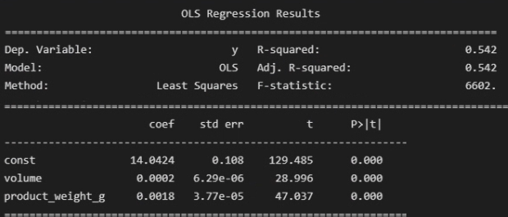
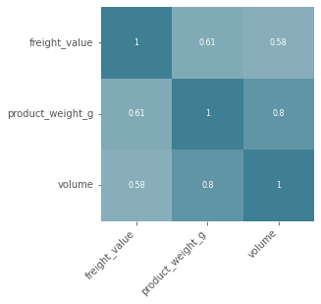
Modelo de regresión múltiple
Y ⱼ =β₀+β₁ (X₁ ⱼ)+ β₂ (X₂ ⱼ) + u ⱼ
Y = Costo de envío
X ₁ = Volumen del producto (cm³)
X₂ = Peso del producto (g)
U = perturbación estocástica
HABLAR SOBRE R CUADRADO y como podría mejorar
En proceso: A partir de una evaluación de los vendedores por región, pretendemos agregarle al modelo la variable “distancia entre comprador y vendedor” con tal de aumentar la precisión del modelo

Slide 9
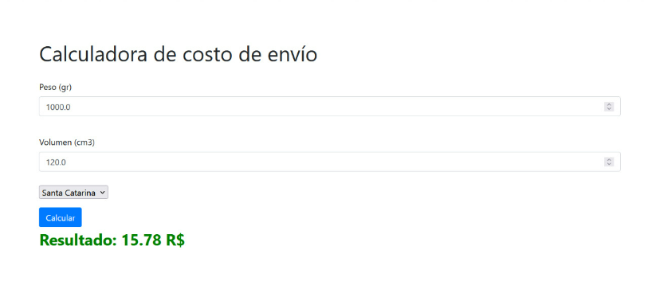
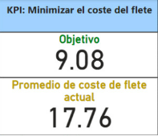
CALCULADORA DE COSTO DE ENVÍO
Elaboramos regresiones lineales para cada estado con el objetivo de crear una herramienta a disposición de los usuarios que ayude a aproximar cual será el costo de envío de acuerdo a las dimensiones y el peso del artículo que desean comprar

Slide 10
Carga incremental
Debido a la necesidad de almacenar información ya sea, día a día, semana a semana, o mes a mes, contamos con un sistema que tiene la capacidad de cargar nuevos datos, descargar y actualizar los previos y mantener la integridad de los mismos.

Slide 11

MODELO DE ML PROPUESTO
A partir del análisis de texto (text minning) estamos desarrollando un mecanismo capaz de detectar los motivos principales por los cuales ciertas operaciones reciben valoraciones de los usuarios negativas, como por ej. problemas en el envío, en la calidad del producto o en el pago.

Slide 12

Grupo 12
Mariano Rodas
Alberto Landin
/marianorodas
/albertolandin
Federico Kostzer
Daniel Castillo
/federico-kostzer
/daniel-casvill

Slide 13
MUCHAS GRACIAS
Equipo 12

